Slide 1
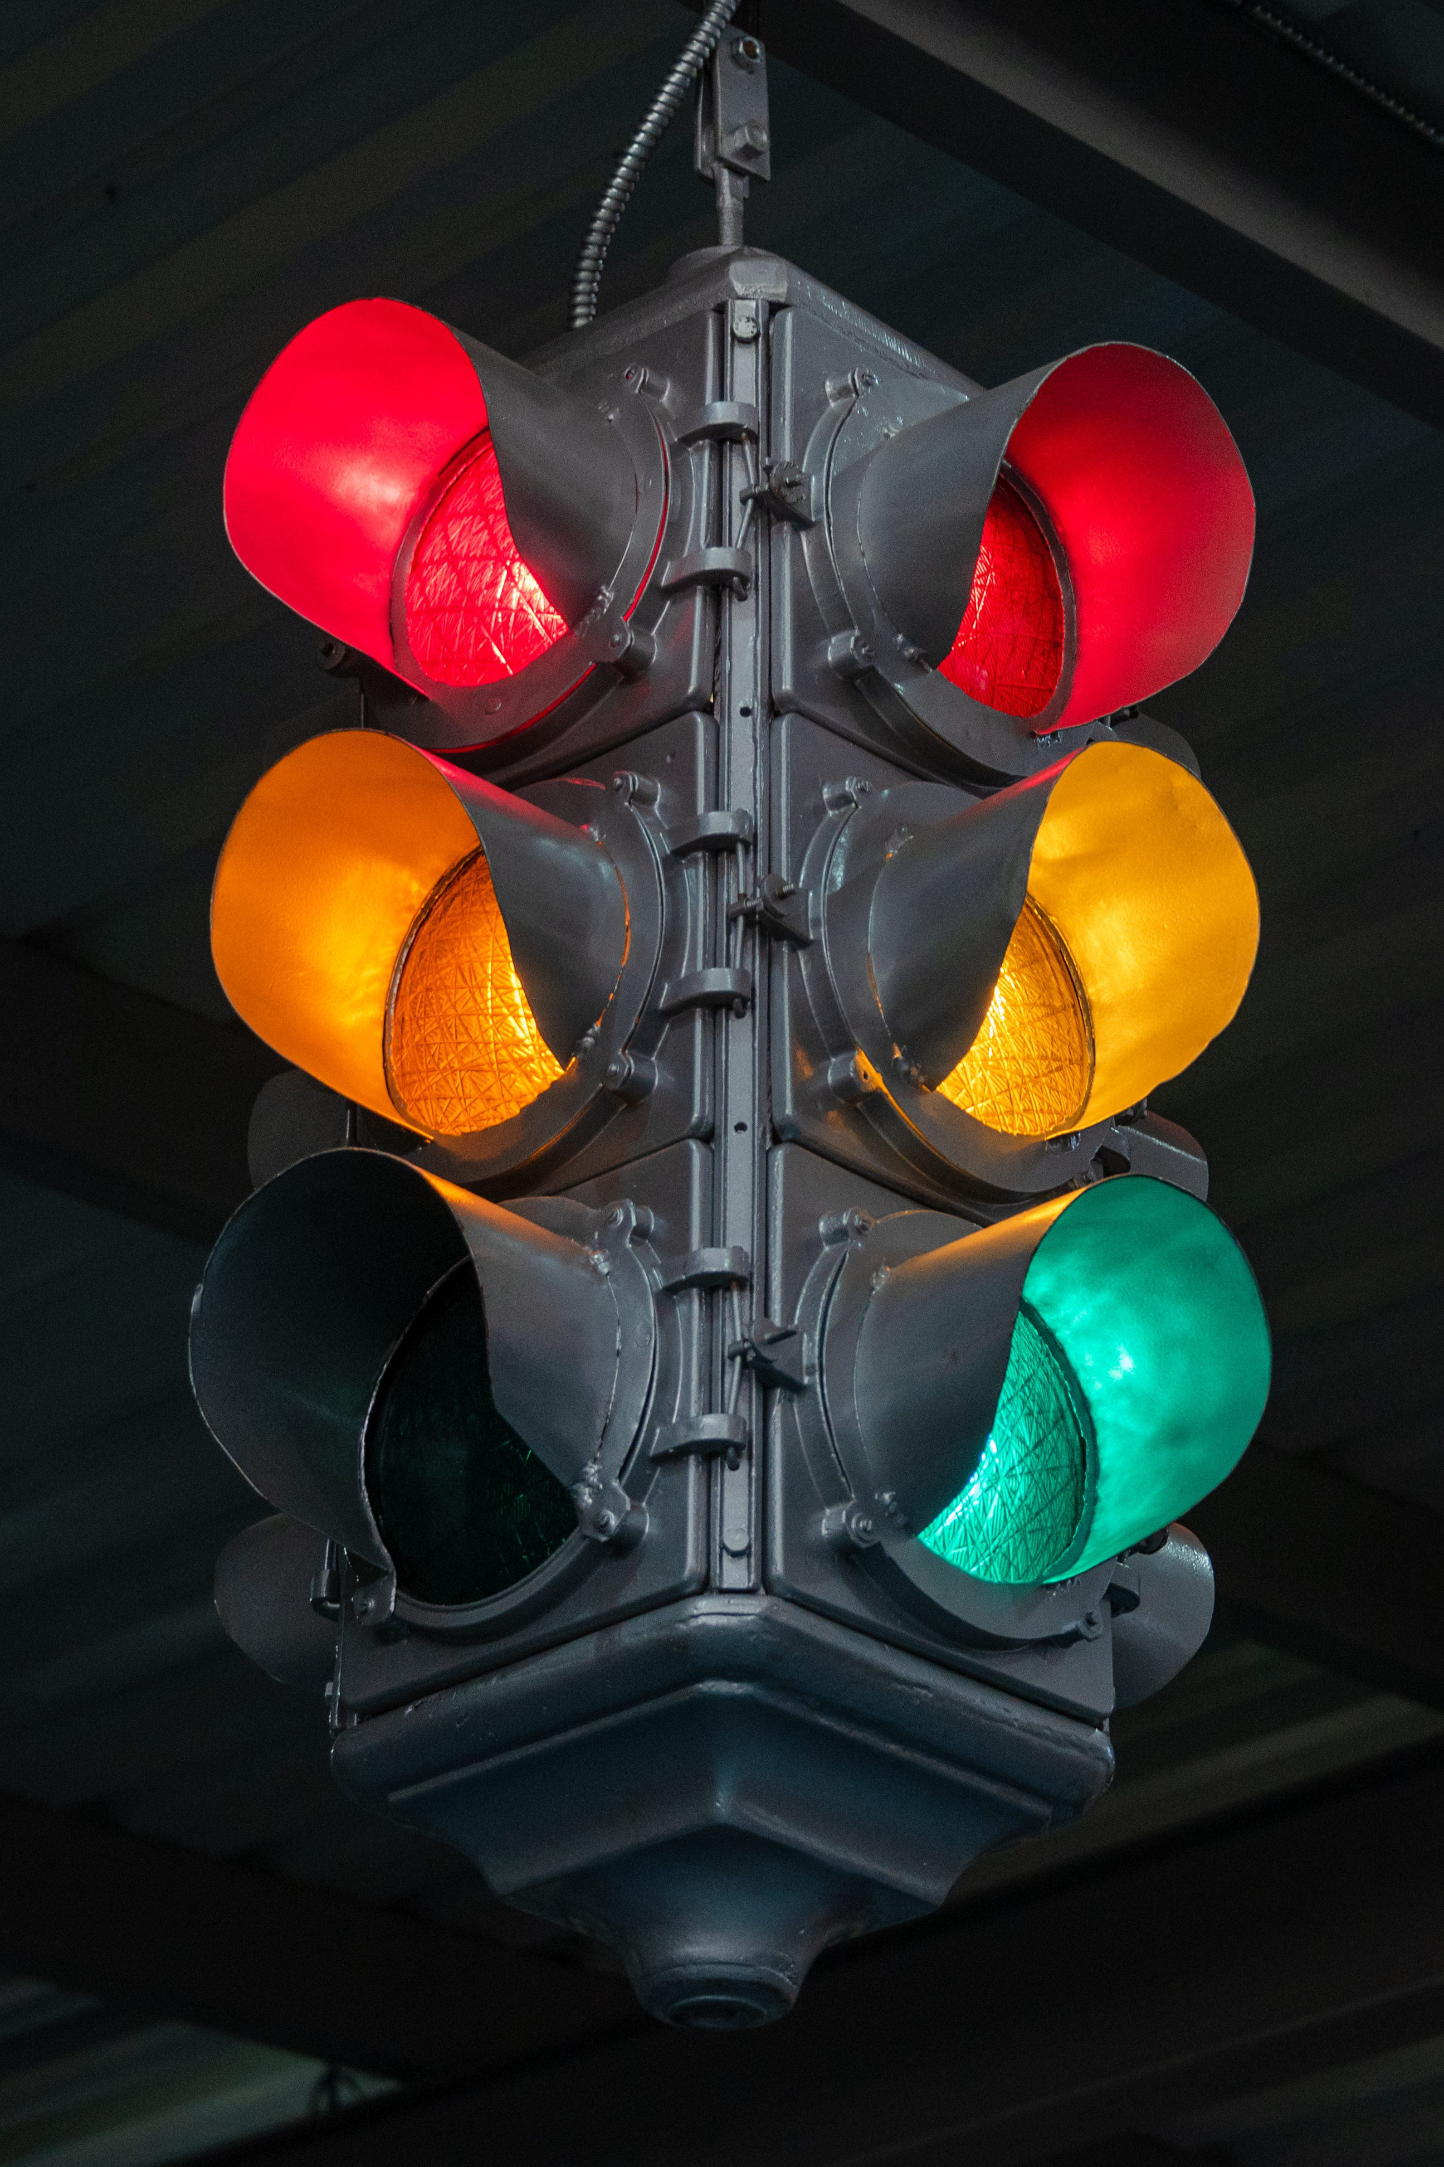
Triagering af sår
- og vejen til udredning
En guide til implementering af sårtriage - opstart og fastholdelse
Version 1. 27. Marts 2026

Slide 2
Ophavsret og anvendelse
Dette materiale er udarbejdet af sårsygeplejersker i samarbejde med Sundhedsstrategisk Planlægning med henblik på faglig videndeling og anvendelse i klinisk praksis.
Materialet må anvendes og deles af andre faggrupper.
Ved ændringer, tilpasninger eller viderebearbejdning skal det tydeligt fremgå,
at disse er foretaget af den anvendende part og ikke af de oprindelige forfattere.
© Jeanette Graversen, Vordingborg kommune og Else Sværke Henriksen, Sjællands Universitetshospital, Nykøbing F., Ortopædkirurgisk Afdeling, 2026.

Slide 3
Indholdsoversigt
En vejledning til overvejelser og forberedelser der anbefales, i forbindelse med at indføre sårtriage i primær sektor.
Vejledningen indeholder formål, anbefalinger til hvordan du griber opgaven an og hvilke resultater, sårtriagen kan give.
Notes:
Vejledningen er lavet som en drejebog med overvejelser i forbindelse med at indføre sårtriage i primær sektor.
Det er afgørende at ledelsen går forrest og insisterer på at det skal lykkes.
Økonomisk, skal der være grønt lys til at indføre indsatser på sårtriage hos borgeren (15 min) i forbindelse med den sårbehandling der i forvejen er visiteret.
Opstart borger med sår (30 min ) oprette såranamnese
Opstart borger med diabetes (og sår) (30 min) anamnese i forhold til diabetes; går borger til fodterapeut, øjenkontrol, hvem kontrollerer bls./diabetes (egen læge/diabetesamb?)
Sårtriage møde (30 min pr. medarbejder, som skal deltage. X 1/uge)

Slide 4

Formål med sårtriage
At sikre, at borgere og patienter modtager en patientsikker, fagligt korrekt og ensartet sårbehandling gennem systematisk vurdering, opfølgning og dokumentation.
At understøtte og styrke sygeplejersker og sosu-assistenter, der arbejder med sårbehandling, ved at tilbyde løbende faglig sparring, undervisning og praksisnær kompetenceudvikling med henblik på at øge kvaliteten i sårbehandlingen og forebygge komplikationer.
Notes:
Sårtriagen er lavet ud fra et behov i Vordingborg Kommune, som havde udfordringer med stor udskiftning i personalegruppen og derved manglende kompetencer i forhold til sårbehandling. Nyansatte måske med begrænset sårerfaring, manglede redskaber til at yde korrekt sårbehandling. Især borgere med diabetiske fodsår var udsatte, grundet manglede viden om hvilke handlinger der var relevante og påkrævede.
Systemet blev udviklet således, at når såret blev triageret i en farve, medfølger en handlingsanvisning til den specifikke diagnose.
Sårtriage giver overblik over hvilke borgere med sår vi behandler og hvilke tiltag, der er relevante.
Derudover giver sårtriage mulighed for kompetenceudvikling, i forbindelse med et ugentlig sårtriagemøde som er tværfagligt. Sårtriagemøderne giver mulighed for sparring og overblik over hvilke emner, der evt. kræver yderligere opmærksomhed / undervisning / kompetenceudvikling.
Overblik og sparring, medvirker til en bedre og mere effektiv udnyttelse af ressourcerne i personalegruppen.
En patientsikker sårbehandling forudsætter at der arbejdes ud fra korrekt diagnose, målsætning og handlingsanvisning, og at den efterfølgende evalueres og justeres afhængig af sårudviklingen. Korrekt dokumentation fra starten, sikrer at alle kan arbejde ud fra samme plan.
.

Slide 5
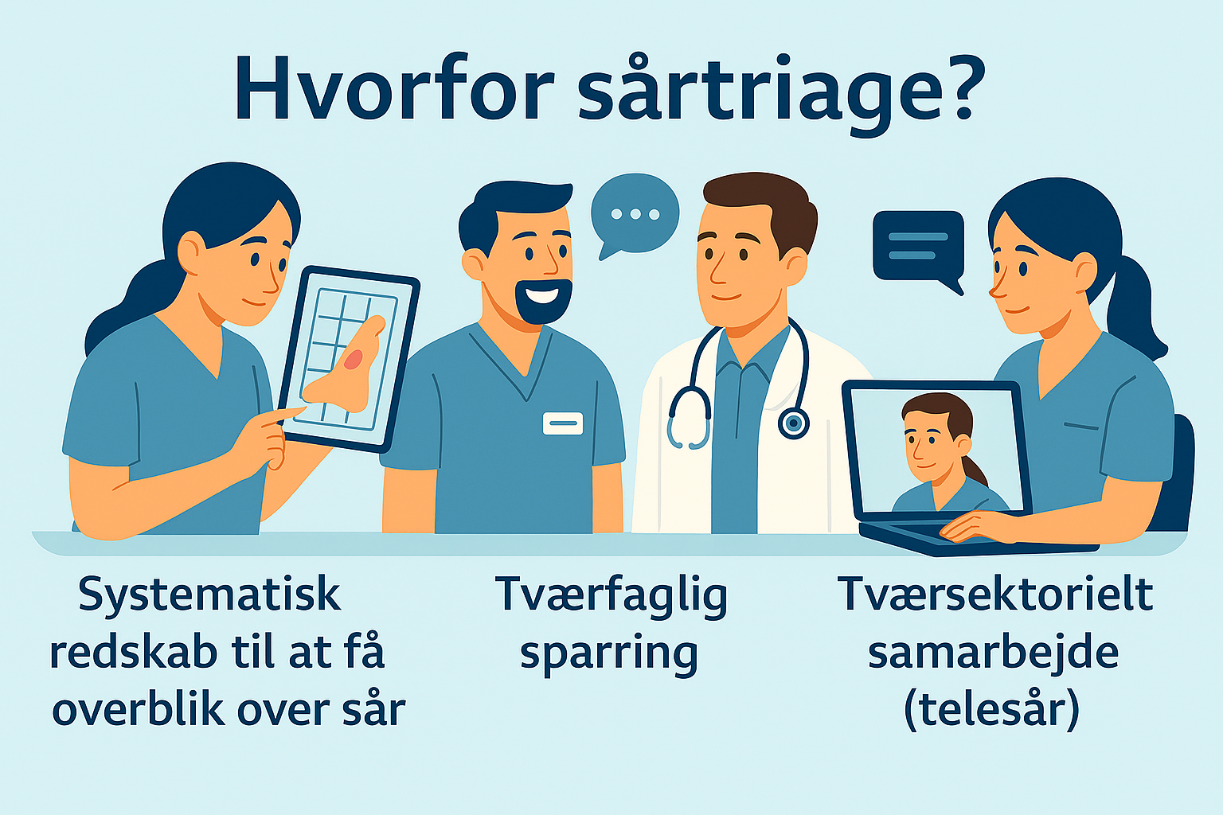
Billede genereret via Copilot – Jeanette Graversen
Notes:
Sårtriage giver et systematisk overblik over antal af sår, sårtyper og hvor alvorlige sårene er. Overblik over de enkelte distrikter / grupper, viser hvilke sår der er triageret røde, gule, grønne eller hvis de endnu ikke er blevet triageret – grå.
Et redskab til sårsygeplejersker, sygeplejersker og sosu-assistenter, som arbejder med sår.
Sårguide: Der er udarbejdet handlingsanvisninger til alle sårtyper der triageres gul og rød. En god hjælp til personale, som kan være i tvivl om f.eks. Hvornår jeg skal kontakte læge eller hvilke tiltag der ellers kan være relevante – kan og skal vi linke til sårguide eller andet hjælperedskab?
Sårtriagemøder: Giver forum for sparring, kompetenceudvikling og samarbejde mellem faggrupper, elever og studerende.
Samarbejde tværsektorielt: Sårambulatorier, praktiserende læger, dermatologer, fodterapeuter osv. Har mulighed for at tilgå billeder, vurderinger og kommunikere med hinanden. Dokumentation: Giver mulighed for korrekt dokumentation:
Ydelse på opstart af borger med sår, indeholder tjekliste med anamnesepunkter
Ydelse på opstart af borger med sår OG diabetes, indeholder tjekliste med anamnesepunkter
Dokumentationen i telesår efter TIME, kan kopieres over i eget EOJ-system
Strukturen på sårtriagemøderne lægger op til, at der samtidig opdateres i EOJ; handlingsanvisning, fagligt notat, observation osv.

Slide 6
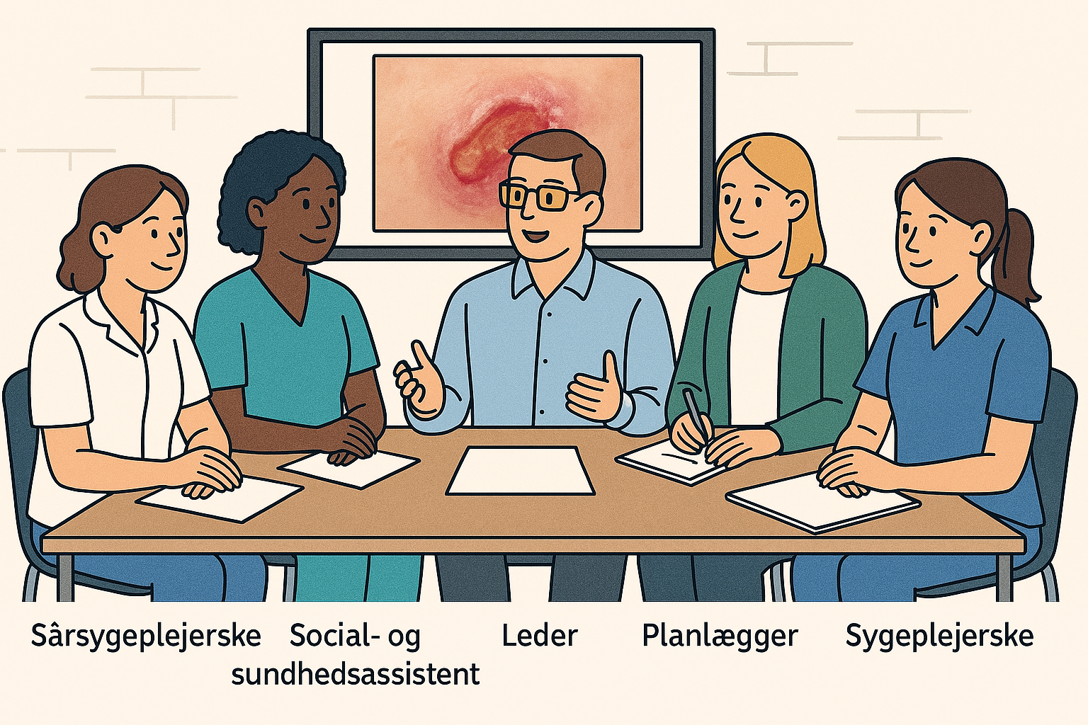
Organisering
Sygeplejersker
Sosu-assistenter der arbejder med sår
Sårsygeplejersker
Planlægger
Leder
Billede genereret via Copilot – Jeanette Graversen
Notes:
Sygeplejersker og SSA
Udfører den sædvanlige sårbehandling hos borger. Derudover er der indsats til sårtriage hver eller hver 2. uge afhængig af sårets udvikling.
Har let adgang til relevant handlingsanvisning når såret er triageret
Deltager i sårtriagemøder
Kan let tilgå overblik over hvilke ”sårborgere” der er aktuelle.
Sårsygeplejerske – forskelligt fra sted til sted, hvordan de er organiseret og varetager sårbehandlinger
Har overblik og status på aktuelle sårborgere
Kontaktes ved behov og deltager evt. i sårbehandlingen som sparringspartner /bedside undervisning
Deltager så vidt muligt i sårtriagemøderne
Kan kontaktes tlf. for hurtig sparring, ud fra de billeder der er lagt i telesårsjournalen
Planlægger
Sørger for at ydelsen sårtriage er driftet den dag der er aftalt, på en dag hvor der i forvejen er sårbehandling og af en person som er oplært i at triagere.
Deltager i sårtriagemøder
Leder
Bakker op og italesætter vigtigheden i at sårtriagen udføres og at sårtriagemøderne afholdes.
Deltager i sårtriagemøder med jævne mellemrum.
Andet personale, f.eks. SSH, ergoterapeut, fysioterapeut deltager ved sårtriagemødet efter behov, hvor relevante borgere drøftes

Slide 7

Hvordan kommer vi i gang?
Ledelsen
  Forventningsafstemme
    Nødvendigt at ledelsen bakker op og er synlige hele vejen
Tidsforbrug
  Optælling af borgere der skal oprettes i telesår
  Undervisning
Sårtriagemøder
    Hvor?
    Hvornår?
    Hvem skal deltage?
Notes:
Ledelsen:
Planlægningsmøde med ledelsen min. 3 mdr. før forventet opstart
Det er afgørende om ledelsen bakker op og er synlige fra start, men også undervejs i implementeringen.
Anbefaler at ledelsen deltager ved sårtriagemøderne med jævne mellemrum, hvor det bliver meget synligt
hvilke udfordringer der viser sig i medarbejdernes faglighed
i samarbejdet – hvordan kommer gruppen i mål med at nå dagens opgaver
hvordan håndterer gruppen, når der er personale som har brug for oplæring / kompetenceudvikling
hvilke konsekvenser har travlheden for kvaliteten af de ydelser der gives
I hverdagens travlhed, kan det være fristende for personalet at nedprioritere triageringen / sårtriagemødet.
Opgaver: Anbefaler at sårsygeplejersken sammen med en sygeplejerske fra distriktet får et overblik over, hvilke borgere der er relevante at oprette i telesår / sårtriagen.
Som udgangspunkt oprettes borgere med komplicerede sår og borgere med ukomplicerede sår, som ikke udviser helingstendens indenfor 2-3 uger. Derudover oprettes borgere med sår, hvor der er behov for sparring i personalegruppen.
Undervisning: Alle (de aftalte) medarbejdere undervises i sårtriage, så de kan arbejde i systemet, kan oprette borgere, udfylde vurderingsskema og kender snitflader og samarbejdspartnere som også anvender telesår, 3-4 timer. (se også slide nr. 8 om undervisning, samt slideshow ”intro sårtriage”)
Sårtriagemøde ½ time /uge
Hvor: Sårtriagemøderne bør afholdes i et rum uden forstyrrelse af telefoner, borgere, andet personale osv.
Kræver en stor skærm som alle kan se og kan tilsluttes en PC, så man kan tilgå telesårssystemet.
Hvornår: Tidspunktet skal være det samme hver uge og skal passe ind i forhold til hvor flest muligt kan deltage, gruppens øvrige opgaver, frokost, komme- og gåtider osv.
Mødekultur: Da mødet er kort varighed og meget skal nås, er det vigtigt fra starten at pointere at mødet starter og slutter til den aftalte tid.
Anbefaler at der så vidt muligt ikke spises under mødet (tager fokus og forstyrrer med lyde, lugt osv.)
Hvem skal deltage:
Mødeleder: Sygeplejerske eller Social og Sundhedsassistent
Referenter/disponent ansvarlig for at aftaler og planer skrives relevante steder så ingen går fra mødet med ekstra opgaver: Sygeplejerske/SSA
Til stede: Sygeplejersker, SSA, planlægger, leder og Sårsygeplejerske
Det aftales med ledelsen, hvem der skal oplæres og arbejde med sårtriage. Hvis SSA udfører sårbehandlinger giver det god mening at det tværfaglige samarbejde forbedres via sårtriagen.
Er det inde på et plejecenter eller udekørende. Giver det f.eks. mening at oplære aftenvagter?
Ud fra dette kan det planlægges hvordan undervisningen skal foregå i de enkelte grupper.
Efter mødet sendes en samlet plan for implementeringen til ledelsen.

Slide 8
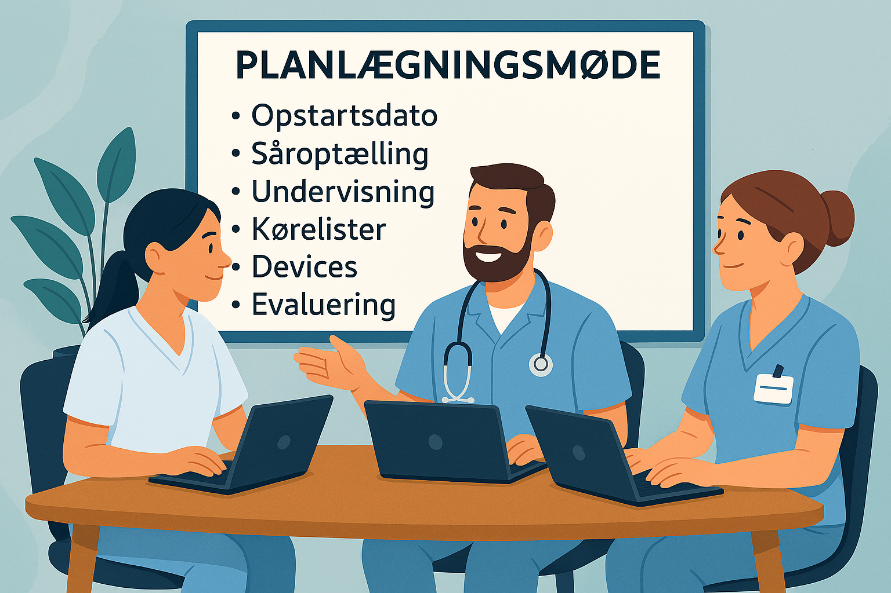
(Overskrift på slide)
Billede genereret via Copilot – Jeanette Graversen
Notes:
Planlæg i god tid opstartsdato ud fra hvornår de praktiske forhold kan være i orden.
Hvem får et overblik over hvilke borgere der skal oprettes i telesårsjournalen og hvornår? Skal være klar til 1. undervisnings dag.
Alle brugere skal oprettes i telesårssystemet, hvem gør det og hvornår?
Hvornår kan distriktet rumme at medarbejderne skal deltage i undervisning, men også at have fokus på sårtriagen i hverdagen.
Dato for undervisningsdage i samarbejde med leder/planlægger – bør ligge så tæt på opstart som muligt, da det ellers er glemt.
Bestille lokaler til undervisning – obs at der er taget højde for:
Projekter
evt. Whiteboard
Plads til at arbejde med bærbare computere, når borgerne skal oprettes mm.
Husk opladnings mulighed
Aftal med planlægger at der ved opstart lægges indsatser på sårtriage OG på sårtriagemøder på kørelister
Skærme og devices: er appen tilgængelig på devices
Telefoner og IPads skal have installeret telesårsappen. IT kan evt. skyde den ud via kommunens system, ellers via Googleplay / appstore.
Anbefales 65” skærm til visning af triageoverblikket
Evaluering: aftales fra start hvornår første evaluering skal afholdes, anbefales efter et par måneder, så der er mulighed for at justere inden vanerne bliver for indgroede, derefter kan der gå længere tid mellem evalueringerne.

Slide 9
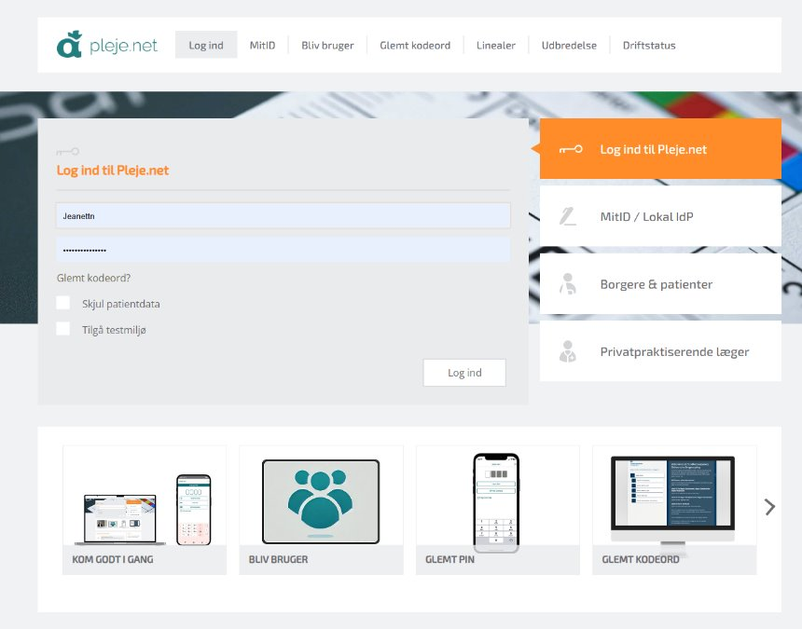
Undervisning i Pleje.net
Undervisning med introduktion til triage og telesårsystem, browser og app.
Dansk telemedicin
Læringsudbytte:
  Sårtriage tankegangen
  Anvendelse af telesårs journalen
  Forståelse for det tværsektorielle samarbejde
      Telesårsopdateringer
      Ikke behandlingskrævende notater
Kilde: www.plejenet.dk
Notes:
Behov for undervisning afhænger af, om det er helt nyt i organisationen eller om det har været i spil, så medarbejderne evt. har deltaget i sårtriagemøder og dermed har en forståelse af, hvad systemet går ud på.
I stedet for ca. 3-4 timers undervisning af sårsygeplejerske, kan det anbefales Grundkursus: ”kom godt i gang med pleje.net/ Sår” , som Dansk Telemedicin udbyder, (varighed 3-4,5 time). Bør efter et par uger opfølges af en kortere undervisning af lokal sårsygeplejerske, hvor lokale aftaler i kommunen/ samarbejde med sårambulatorie præciseres.
Vigtigt til undervisningen ”intro sårtriage” at alle medarbejdere medbringer PC/Ipad og telefon. Hvis man er sammen 2 og 2, er det fint at tale sammen og hjælpe hinanden, men vigtigt at alle får det i hænderne og logger ind med sit eget brugernavn.
I undervisningen skal der skabes god plads og tid til at alle logger ind og arbejder både i app og browser-versionen.
Det er en fordel at have en bruger administrator til undervisningen, hvis der er problemer med bruger/kode.
Læringsudbytte:
Forståelse for triagetankegang, samt afprøve et triagemøde.
At kunne logge ind bruge app og browser
Anvendelse af vurderingsskema
Anvendelse af triageoverblik
Anvendelse af dokumentation i eget og telesårsystem.
I forbindelse med udfyldelse af vurderingsskema, henvises til hjælperedskaber (sårguide, MMC) da der i starten ofte er stor usikkerhed ved udfyldelse af dette.
Forståelse for samarbejdsaftale med sårambulatoriet i forhold til brug af telejournalen. Vigtigt at gennemgå hvordan samarbejdet med såramb. Fungerer / hvornår behandlingskrævende notater anvendes.

Slide 10

Undervisning i sårbehandling
Efter nogen tid med sårtriage
Vil det blive tydeligt, hvilke områder og personale
der kræver ekstra fokus og kompetenceløft.
Dette kan imødegås hvis det indgår i implementeringsplanen
Billede genereret via Copilot – Jeanette Graversen
Notes:
For at sikre det faglige niveau hos brugere i telesårsjournalen, anbefales det efter et par måneder, at tilbyde fagspecifik undervisning i sårbehandling.
Emnerne kan f.eks. Være diabetiske fodsår, SINBAD, debridering, kompression - svarende til vurderingsskemaet i telesårsjournalen, som nogen vil opleve udfordrende.
Brugere i sårjournalen bør have de rette kompetencer, således at sårjournal og kontakt til tværsektorielle samarbejdspartnere, foregår på et relevant fagligt niveau og iflg. De aftaler der er indgået i de enkelte klynger.
Der vil derfor være behov for løbende opdatering og undervisning i sårbehandling, som må tilrettelægges individuelt i forhold til omfang, hyppighed og niveau.
Regionens undervisningsmateriale kan altid tilgås og anbefales at besøge med jævne mellemrum.
Derudover kan der i hverdagen vise sig områder, der kræver ekstra fokus og indsatser og som kan planlægges individuelt i grupper / områder efter behov.

Slide 11

Opstart
Synlig tovholder
  Behov for hjælp til at logge på / triagere?
  1. Sårtriagemøde
Notes:
Teknik kan være svært. Sørg for at være synlig i distriktet de kommende uger efter intro, til hjælp med teknik og usikkerhed, for at forebygge modstand.
Tag gerne ud med dem der har svært ved det, eller opfordre til at tage ud 2 sammen.
.
Evt. ”udnytte” de medarbejdere der har lettere ved at finde ud af systemet, som ressourceperson.
Sårtriagemøder afholdes som udgangspunkt x1/uge og i starten vil der måske være stort fokus på teknikken og spørgsmål om systemet.

Slide 12
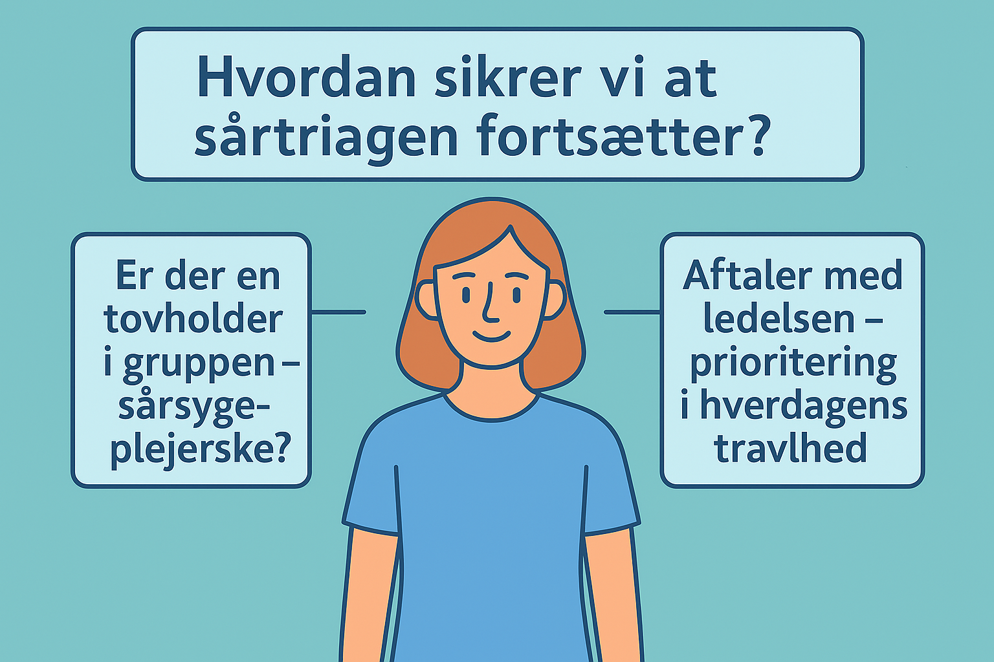
Fastholdelse
Billede genereret via Copilot – Jeanette Graversen
Notes:
Selvom alle synes det er et godt redskab, vil der være perioder / grupper, hvor hverdagens travlhed og udfordringer bliver prioriteret før sårtriagen.
I de perioder er det vigtigt at have en eller flere tovholdere i gruppen / sårsygeplejersker som kan sikre at triagemøder holdes. Måske mødet aflyses en enkelt gang, men det er vigtig at en /nogen fastholder fokus på om borgerne bliver triageret og hvordan med dokumentationen?
Hvordan prioriteres sårtriagen? Er det ok at ”springe triageringen” eller sårtriagemødet over? En visiteret indsats, skal ikke aflyses flere gange. Hvem tjekker?
Er der aftaler med ledelsen om hvem og hvordan vi forholder os, i disse perioder.

Slide 13
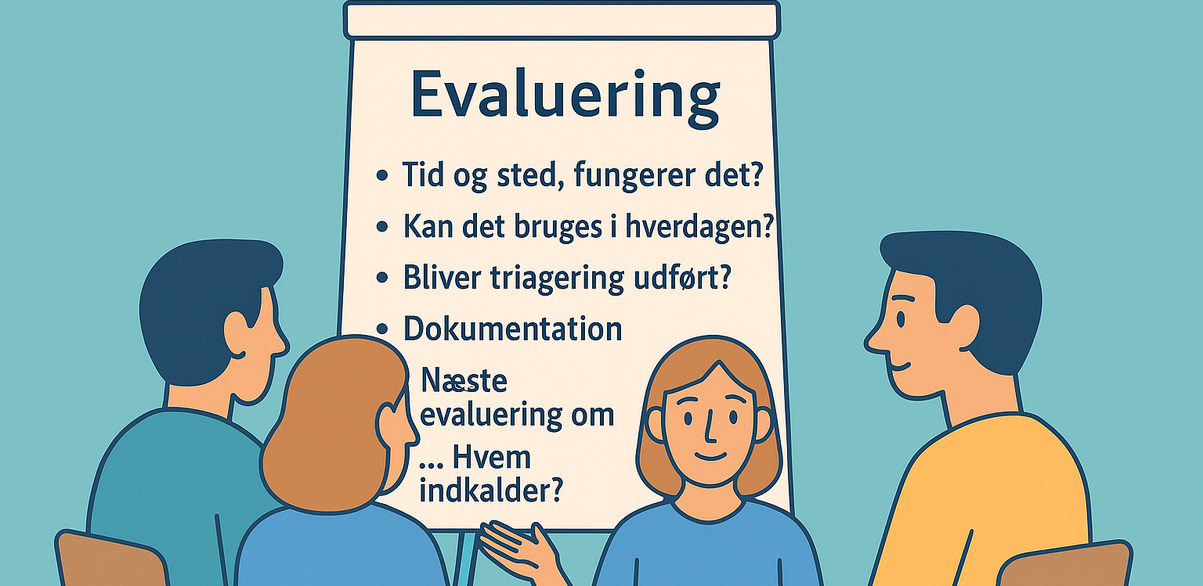
Evaluering og videre planlægning
Billede via Copilot – Jeanette Graversen
Notes:
Evaluering bør planlægges efter et par måneder hvor der er mulighed for at drøfte udfordringer og behov for justeringer. Alle brugere eller repræsentanter for faggrupperne, bør deltage i evalueringsmødet.
Efterfølgende kan der gå længere tid mellem evalueringsmøderne, men bør fastholdes min. X 1/år for at følge op på om der er behov for justeringer, kompetenceudvikling osv.
Til evalueringsmødet bør flg. Personer være til stede:
Leder
Planlægger
Sårsygeplejerske
Repræsentanter fra sygeplejerskerne
Repræsentanter fra Social- og sundhedsassistenterne
Flg. Punkter bør drøftes og der skrives referat, som efterfølgende sendes ud til alle, og gennemgås til næste evalueringsmøde, så alle er enige om udgangspunktet.
Tid og sted, fungerer det?
Kan det bruges i hverdagen?
Bliver triagering udført?
Hvad er vores behov for møder, hver eller hver 2.uge og afholdes møderne?
Hvad ser vi i gruppen af gevinster ?
Dokumentation
Evt. indsatser/undervisning i gruppen
Næste evaluering om ...... Hvem indkalder?

Slide 14
Referencer
Diabetisk Fodsygdom - Dansk Endokrinologisk Selskab
Region Sjællands kompetenceudviklingsside: Tværsektoriel kompetenceudvikling om sårbehandling
Bermark, S. og Østergaard Melby, B. (2021). Sår og sårbehandling. 2. udgave. Købehavn: FADL’s Forlag
Gottrup, F., Karlsmark, T. og Kirketerp-Møller, K. (red.) (2020) Sår - baggrund, diagnose og behandling. 3. udgave. København: Forlaget Munksgaard

Slide 15
Referencer
Dansk Selskab for Sårheling:
  Sårguide 2023, indeholder en oversigt over de hyppigste problemsår, samt kort beskrevet generelle råd og vejledning om sårdiagnostik og behandling.
  Hent guiden her
  Sårsmertealgoritme 2021 - Algoritmen er tænkt som et redskab, som via anamnestisk vejledning og brugt sammen med en lineal med Visuel Analog Smerteskala (VAS) eller den numeriske skala, kan skabe et „billede“ af smerternes karakter og omfang – og så komme med et muligt behandlingsforslag.
  Download Sårsmertealgoritme (pdf) som en fold selv-side.
https://www.sundhed.dk/sundhedsfaglig/laegehaandbogen/kirurgi/tilstande-og-sygdomme/infektioner/saarinfektioner/ Lokaliseret 10.12.24

Slide 16
Udviklet af Jeanette Graversen, sårsygeplejerske, Vordingborg Kommune og Else Sværke Henriksen, koordinerende sårsygeplejerske, Sjællands Universitetshospital, Nykøbing F., Ortopædkirurgisk Afdeling
I samarbejde med Sundhedsstrategisk Planlægning www.regionsjaelland.dk/saarbehandling

